Slide 1
Проект на тему: Игра на pygame “Raise a pet”
Сделал: Вадим Павлий

Slide 2

Цель игры
Ухаживать за котом: -Кормить -Лечить -Играть с ним

Slide 3
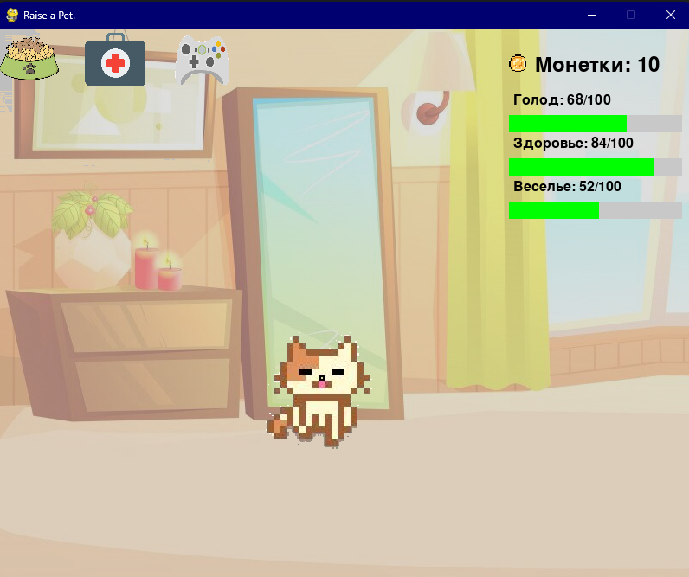
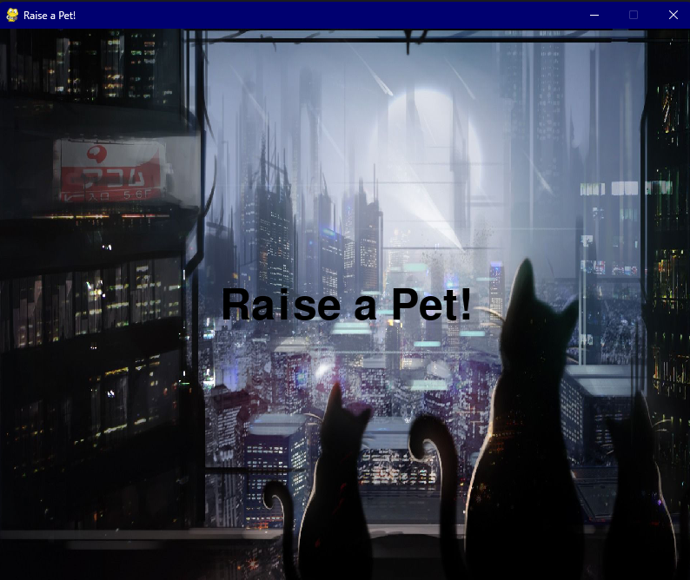
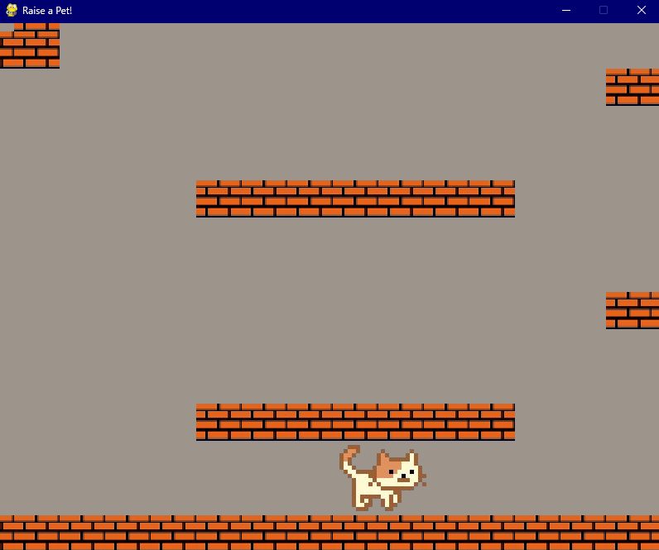
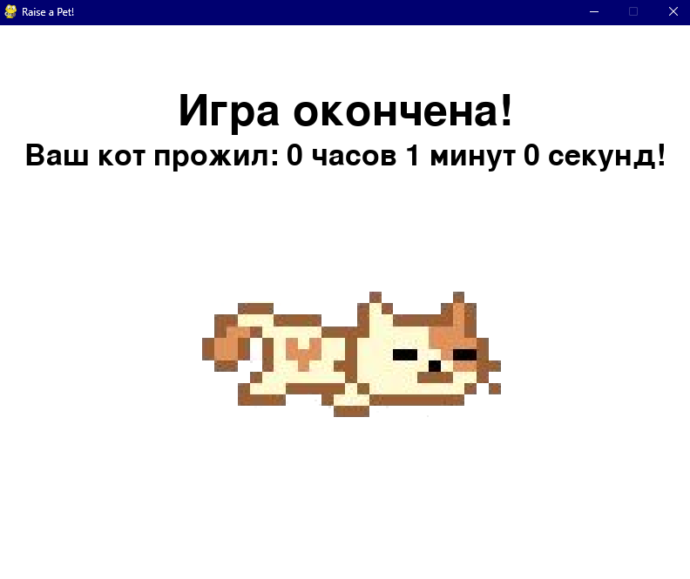
Основные экраны

Slide 4
Перспективы развития проекта
Добавить выбор персонажа(Собака, Капибара, и т. д.)
Добавить другие индикаторы(Сон, инвентарь)
Добавить другие мини-игры

